Slide 1

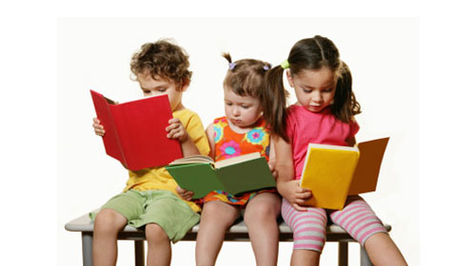
KİTAP VE OKUMA
SEVGİSİ ÜZERİNE…

Slide 2
BİR GELİŞMİŞLİK ÖLÇÜTÜ:
KİTAP OKUMA
Günümüzde gelişmişliğin, kalkınmışlığın ölçütlerinden biri, okumaktır.
Bir ülkede bir yıl içinde ne kadar kitap basıldığı ve satıldığı bir gelişmişlik ölçütüdür.
Gelişmiş ülkelerde okumak bir yaşam biçimine dönüşmüştür.
Okumak, gelişmiş ülke insanları için adeta yemek, içmek gibi yaşamın vazgeçilmezlerinden biri olmuştur.

Slide 3
1995 YILINDA KİTABA KİM NE KADAR PARA HARCAMIŞ BİLMEK İSTER MİSİNİZ ?
KİŞİ BAŞINA
NORVEÇLİ: 137 DOLAR
ALMAN: 122 DOLAR
BELÇİKALI: 100 DOLAR
İSPANYALI:34 DOLAR
G. KORELİ: 30 DOLAR
TÜRKİYELİ: 0,45 DOLAR.

Slide 4
BİR YILDA KİM NE KADAR KİTAP OKUYOR ? -1995-
BİR JAPON: ORTALAMA………… 25 KİTAP
BİR İSVİÇRELİ: ………………………….10 KİTAP
BİR FRANSIZ:………………………………. 7 KİTAP
TÜRKİYE’DE:………………….. 6 KİŞİ 1 KİTAP
ÜLKEMİZDE TV İZLEME ORANI:….…..% 94
DÜZENLİ KİTAP OKUMA ORANI:….. % 4,5

Slide 5
ORTALAMA BİR TÜRK İNSANI…
ÜLKEMİZDE İLKÖĞRETİM DÜZEYİNDE BİR ÖĞRENCİ, YILDA
1048 SAAT DERS GÖRMEKTEDİR!...
BU SÜREDE YAVAŞ BİR OKUMA İLE 25.000 SAYFALIK BİR KİTAP BİTİRİLEBİLİR!...
GÜNDE...3 SAAT
YILDA… 1095 SAAT
TV İZLİYOR.
BU,
GECELİ GÜNDÜZLÜ 45 TAM GÜN DEMEKTİR.
OYSA…

Slide 6
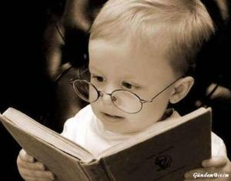
Okuma alışkanlığı ne demektir?
Okuma alışkanlığı, okuma işini zevkle, isteyerek, severek yapmaktır.
Okuma alışkanlığı, okumaktan mutluluk duymaktır.
Okuma alışkanlığı kazanmış bir insan, okuyamadığı zaman rahatsızlık, eksiklik hisseden insandır.

Slide 7
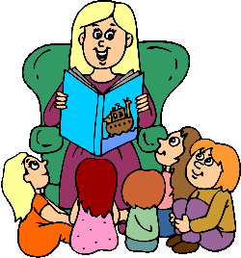
AİLECE KİTAP OKUMA SAATİ
HER AİLENİN KENDİNE GÖRE DİZİ SAATLERİ VARKEN, OKUMA SAATLERİ OLMAMASI BİR AYIPTIR, ÖNEMLİ BİR EKSİKLİKTİR.

Slide 8

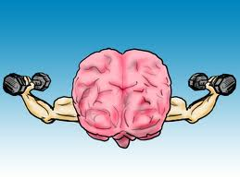
“BİLGİLİ OLAN, GÜÇLÜ OLUR. BİLGİ, GÜÇTÜR.”
BACON

Slide 9
BİLGİ TOPLUMU,
ÖNCELİKLE OKUYAN VE DÜŞÜNEN TOPLUMDUR.
Bilgi, bugün en pahalı meta haline gelmiştir. Bilgi, para ile alınan, para karşılığı kullanılan bir hale gelmektedir.
En büyük paralar, bilgi ve iletişim teknolojisinden elde edilmektedir.
Büyük devletler, büyük paralar harcayarak, büyük bilgi merkezleri oluşturmaktadırlar.

Slide 10
-1995- KAÇ KİŞİ NE KADAR GAZETE OKUYOR?
1000 NORVEÇLİDEN:.. 558’İ
1000 JAPONDAN:….. 557’Sİ
1000 FİNLİDEN:……… 445’İ
1000 İSVEÇLİDEN:…. 430’U
1000 TÜRKTEN:………. 61’İ

Slide 11
EVİNİZDE MUTLAKA BİR KİTAPLIĞINIZ OLSUN!
“Her kitaplık, bir cezaevi kapatır.”
        Seneca

Slide 12
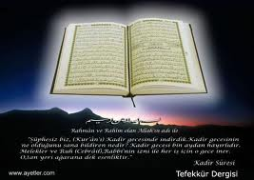
İSLAM, OKUMAYI EMREDER.
ALLAH’IN İLK EMRİ
“OKU”DUR.
OKUMAK, İBADETTİR.
“BİLGİ, BEYİN VİTAMİNİDİR”;
OKUMAK VE ÖĞRENMEK BEYNİ GELİŞTİRİR.

Slide 13

OKUMAK, ÖĞRENMEKTİR.
OKUMAK, BİLMEKTİR.
BİLMEK, AYRICALIKTIR!
“YALNIZCA
İNSANLAR
OKURLAR.”

Slide 14
OKUMANIN FAYDALARI…
Öğretmenlerimiz her fırsatta okuyun der; hiç düşündünüz mü, neden? Okuma bize ne kazandırır?..
Okuyan insanın kelime hazinesi genişler; okuyan insanın sözcük dağarcığı daha zengindir.
Kelime hazinesinin gelişmiş olması, ikna gücümüzü artırır,
kendimizi daha iyi, daha rahat anlatabilmemizi sağlar.
Kelime hazinesini geniş, zengin olması, düşünce üretimini artırır. Böyle insanlar daha derin, daha geniş düşünürler; daha çok düşünce üretirler.
Kelime hazinesi gelişmiş olanlar daha rahat ve etkileyici iletişim kurarlar; daha etkili konuşurlar. Okuyan insan daha etkili, daha ikna edici konuşur; okuyan insan daha derin ve daha geniş düşünür.
Çok düşünce üretenler, çok okuyanlardır.

Slide 15

“İLKEL MİLLETLER HARİÇ,
HER ÜLKE
KİTAPLARLA YÖNETİLİR.”
Voltaire

Slide 16

“Kitapsız yaşamak kör, sağır, dilsiz yaşamaktır.”
Seneca

Slide 17


“Modern dünyada kralların kudreti bilgidir.”
A. Robbins

Slide 18
“Okumak gıdadır; okuyan insanlık, bilen insanlıktır.”
Victor Hugo

Slide 19
OKUMAYAN İNSAN…
Okumayan insan, okuyan insana göre bilgi, görgü ve kültür açısından daha geridir.
Okumayan insan, düşünemeyen, eleştirel bakamayan, kolaylıkla ikna edilebilen yani kandırılabilen, yönlendirilebilen insandır.

Slide 20
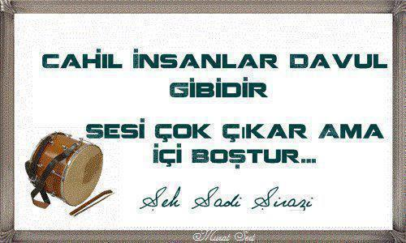

Slide 21


“UYGARLIĞIN TEMELİ, KİTAPLARDIR.”

Slide 22


“GENÇLERİNİ KİTAPLA BESLEMEYEN MİLLETLERİN SONU, FELAKETTİR.”
FLETCHER

Slide 23
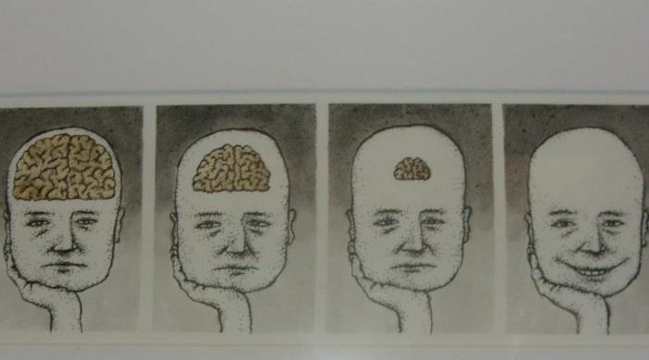
“KİTAPLARI DEĞİL, KİTAPLARIN İÇİNDEKİLERİ KAFANDA TOPLA.”
Hz. Ali

Slide 24
“Bir ülkede okumaya karşı istek artmadıkça, gaflet ve gafletten doğacak felaket azalmaz.”
(B. Franklin)
OKUMAYAN TOPLUMUN
BİLİM, KÜLTÜR VE SANAT GELECEĞİ KARARIR.

Slide 25


Slide 26
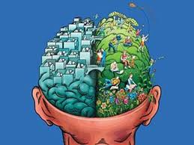

“BEDEN İÇİN SPOR YAPMAK NE İSE, RUH İÇİN KİTAP OKUMAK ODUR.”
Andre Mourice

Slide 27

“Kitaba verilen para,
harcama değil, yatırımdır.”

Slide 28

“KİTAPLAR,
SESSİZ ÖĞRETMENLERDİR”

Slide 29


“Kitaplığınız,
kişiliğinizin aynasıdır.”

Slide 30
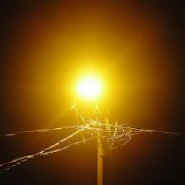
ÜNLÜ KİMYAGER
MADAM CURİE:
“Bütün yoksulluğumuza rağmen, geceleri, sokak lambaları altında ders çalışarak eğitimimi tamamladım.”

Slide 31

“BİLGİ İLE
GÖĞE YOL BULUNUR.”
Yusuf Has Hacib

Slide 32
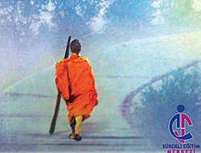
“Anlayış nerede olursa , orası ululuk kazanır;
Bilgi kimde olursa onda büyüklük bulunur.”
  Yusuf Has Hacib

Slide 33
‘Kitaplar,
hiç solmayacak bitkilerdir.’
Herrik

Slide 34
“İYİ SEÇİLMİŞ KİTAPLARI OKUMAK,
GEÇMİŞ YÜZYILLARIN SEÇKİN ZEKALARI İLE KONUŞMAK GİBİDİR.”
Descartes

Slide 35
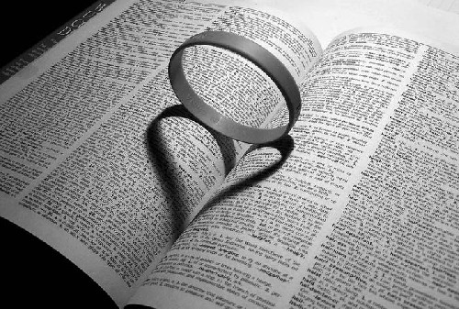
OKUYAN,
OKUYABİLEN,
BİLEN KİŞİLER OLMAK DİLEĞİYLE!

